Slide 1
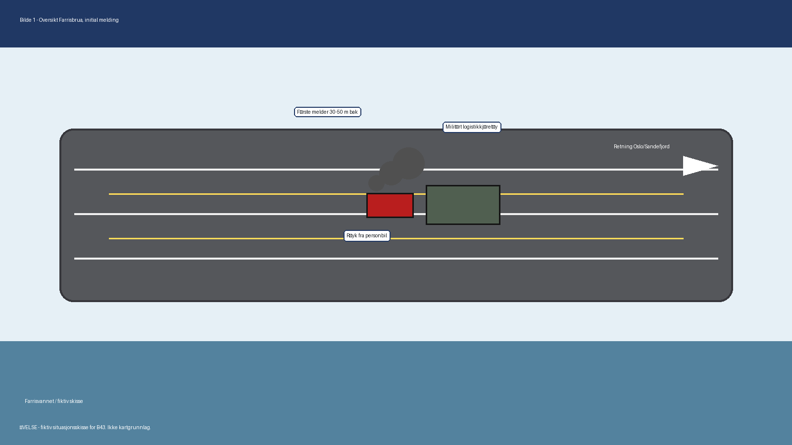
FARRISBRUA B43
Realistisk spilløvelse for 110-vaktlag
3 OP + 1 VL | ca. 90 minutter action time | Stavern
Før-brief
Spillstab
AAR
Scenarioet er ukjent for de øvende ved start. Bildet brukes først i ettergjennomgang eller på riktig tidspunkt i spillet.
Presentasjon
ØVELSE - fiktivt scenario

Slide 2
DEL 1
Før-brief: rammer for de øvende
B43 er en fiktiv øvelsessentral i kontrollromsetting.
Øvelsen varer ca. 90 minutter og kjøres som spilløvelse.
Systembruk/LEO evalueres bare der det er nødvendig for gjennomføringen.
Dere øver struktur, rollefordeling, meldingsmottak, samvirke og situasjonsforståelse.
Scenarioet er ukjent ved start.
Stoppkode
STOPP ØVELSE B43
Ved reell hendelse eller uklarhet stoppes øvelsen og øvingsleder avklarer videre håndtering.
Før-brief
ØVELSE - fiktivt scenario

Slide 3
DEL 1
Læringsmål for vaktlaget
1
Håndtere første nødmelding og utalarmering strukturert og tidsriktig.
2
Etablere og oppdatere felles situasjonsforståelse mens ressurser er på vei.
3
Samvirke hensiktsmessig med politi, AMK og VTS.
4
Fordele oppgaver og sikre overgang fra akuttfase til driftsfase.
5
Oppsummere status presist før øvelsen avsluttes.
Før-brief
ØVELSE - fiktivt scenario

Slide 4
DEL 1
Forventet arbeidsform
OP 1
OP 2
OP 3
VL
Meldingsmottak
Melderoppfølging
Trygg veiledning
Utalarmering
Trippelvarsling
AMK/politi/VTS
Logg
Ressursoversikt
Støtte til VL
Prioritering
Rollefordeling
Felles situasjonsbilde
Dette er ikke en påtvunget fasit, men en struktur som gjør det mulig å lykkes i et kunstig øvingsmiljø.
Før-brief
ØVELSE - fiktivt scenario

Slide 5
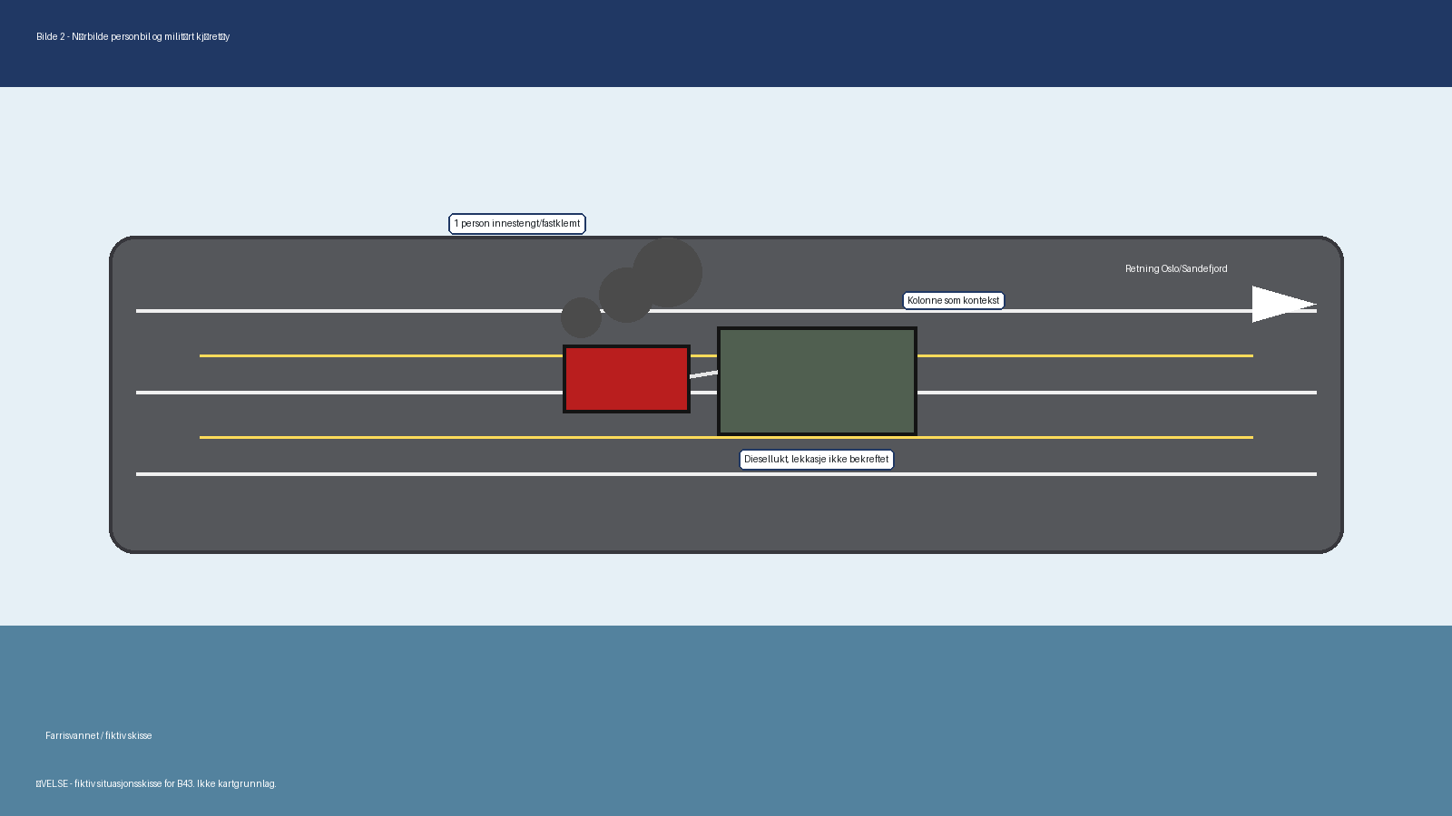
DEL 2
Spillstab: styr etter hensikt, ikke dramatikk
Motspillere følger spillkort og dreiebok.
Ikke legg inn farlig last, sabotasje, mange hardt skadde eller større eskalering uten øvingsleder.
Innringer 2 og 3 skal bare teste håndtering av duplikat-/avstandsmeldinger.
Forsvaret/militær kolonne er kontekst, ikke hovedaktør.
Dersom teknikk svikter, gis innspillet muntlig av øvingsleder.
Bildepakke brukes bare på definert tidspunkt.
Spillstab
ØVELSE - fiktivt scenario

Slide 6
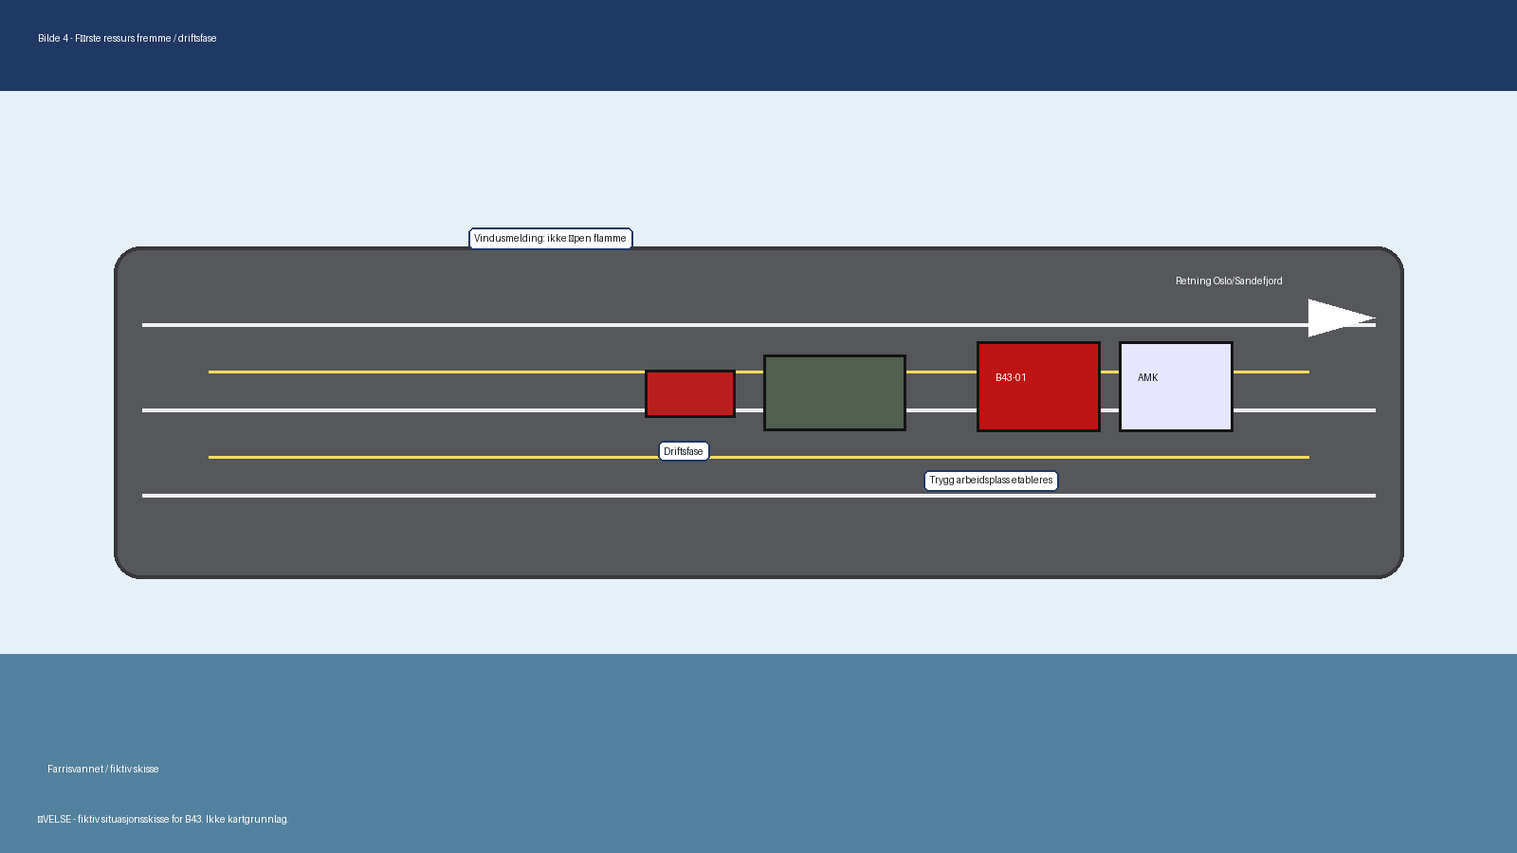
DEL 3
Ettergjennomgang: faktisk øvelsesforløp
0-8 min
8-22 min
22-35 min
35-75 min
75-90 min
Nødtelefon
utalarmering
Fremkjøring
situasjonsbilde
Første ressurs
vindusmelding
Driftsfase
avklaringer
Status
AAR
Ettergjennomgang
ØVELSE - fiktivt scenario

Slide 7
DEL 3
AAR: fem spørsmål
1
Hva forventet vi ville skje?
2
Hva skjedde?
3
Hvorfor ble det slik?
4
Hva gikk bra, og hvorfor?
5
Hva kan forbedres, og hvordan?
Fokus på hva og hvorfor, ikke hvem.
AAR
ØVELSE - fiktivt scenario

Slide 8
DEL 3
Oppsummer læring i tre kolonner
Fortsette
Slutte
Begynne
Hva fungerte godt nok til å videreføres?
Hva skapte støy, venting eller uklarhet?
Hva bør prøves neste gang?
AAR
ØVELSE - fiktivt scenario

